Slide 1
Resultados dos GTs de P&D em Cibersegurança (projeto Hackers do Bem)
Rômulo Silva Pinheiro
Coordenador P&D

Slide 2
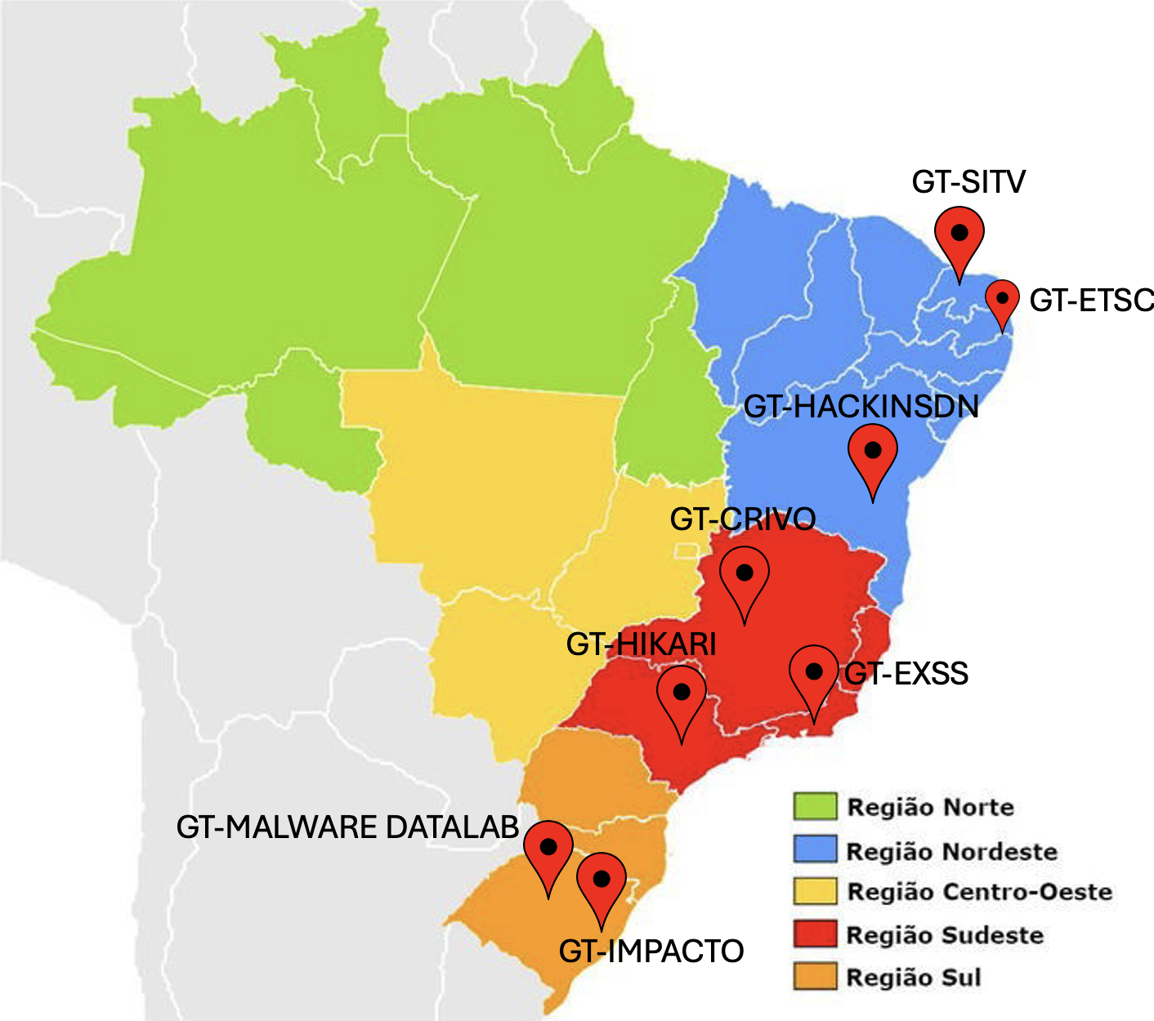
Resultados dos GTs de P&D em Cibersegurança (projeto Hackers do Bem)
Localização dos GTs
GT-EXSS
GT-ETSC
GT-HIKARI
GT-MALWARE DATALAB
GT-HACKINSDN
GT-CRIVO
GT-IMPACTO
GT-SITV

Slide 3
GT-EXSS:
um Emulador educativo de ataques de Cross-Site Scripting (XSS)
Igor Monteiro Moraes
Universidade Federal Fluminense (UFF)

Slide 4



Parceiros

Slide 5
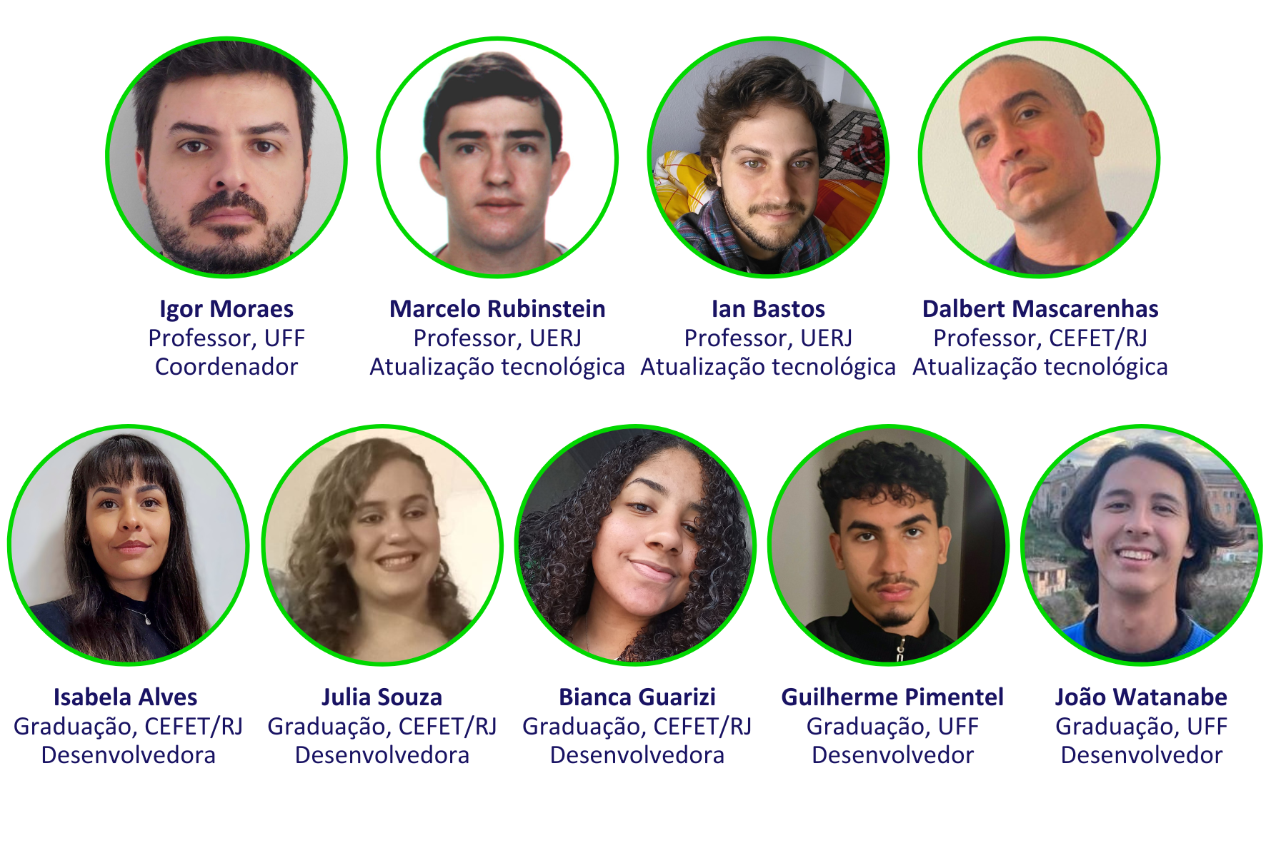
Equipe

Slide 6
Objetivos do GT-EXSS
Desenvolver um emulador de ataques Cross-Site Scripting (XSS)
Abordagem educacional
Três pilares do aprendizado
  Explorar vulnerabilidades
  Identificar vulnerabilidades
  Eliminar vulnerabilidades
Ambiente controlado!

Slide 7
70%
das aplicações Web são desenvolvidas com
brechas de segurança severas
CyCognito, 2023

Slide 8
XSS está na OWASP Top 10
CyCognito, 2023

Slide 9
Visão Geral
Usuários do emulador realizam atividades
Uma introdução teórica
Procedimentos práticos para realização de testes de exploração e identificação de vulnerabilidade XSS em servidores Web executados em máquinas virtuais
O usuário é guiado passo-a-passo pelo emulador durante a execução das atividades
Atividades para diferentes níveis de conhecimento

Slide 10
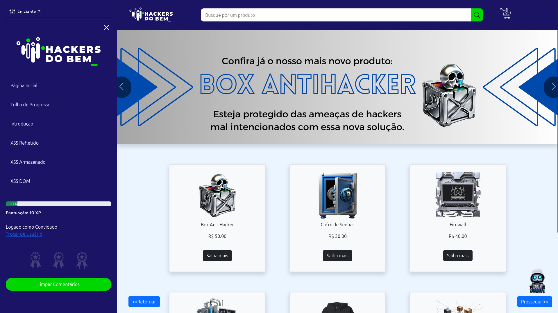

Slide 11
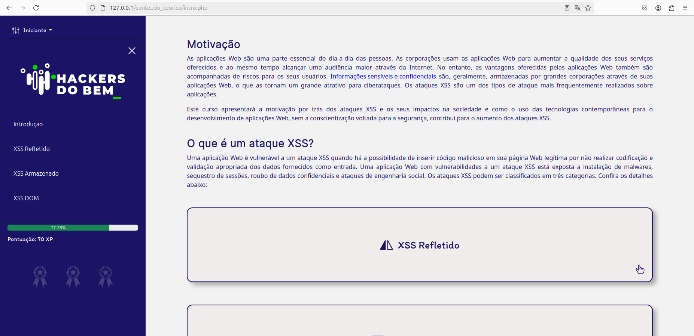

Slide 12
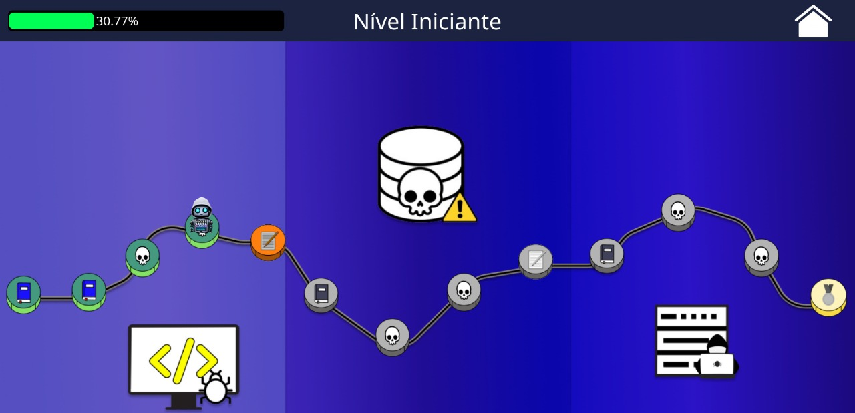

Slide 13
Conclusão
Versão 1 do MVP disponível para download e avaliação
Menção honrosa: entre as três melhores ferramentas do Salão de Ferramentas do SBSeg 2024

Slide 14


Faça o download e avalie nosso emulador!
https://gtexss.uff.br
4,6

Slide 15
VISITEM-NOS !
igor@ic.uff.br
gt-exss@midiacom.uff.br

Slide 16
GT-ETSC
Solução para Treinamento Hands On em Cibersegurança
Edmar Candeia Gurjão
Universidade Federal de Campina Grande/Professor
P&D Hackers do Bem – GT ETSC/Coordenador

Slide 17
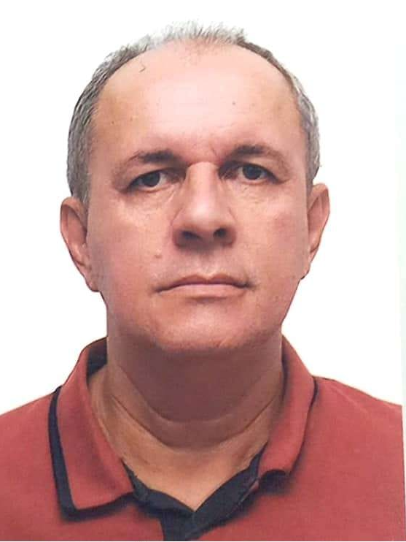
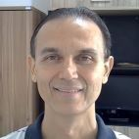



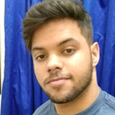

Emulador para Treinamento em Segurança Cibernética - ETSC
Equipe
Edmar C. Gurjão
Leocarlos B. S. Lima
Matheus Vilarim
Bárbara Barbosa
Fernando Barros
João Paulo
Lucas R. Albino

Slide 18
ETSC
Conjunto de cenários em módulos que podem ser personalizados
Ferramentas: 16 cenários;
Red Team: 18 cenários;
Blue Team: 11 cenários;
Instrutor escolhe ferramentas de acordo com o público;
Turma Exemplo
Turma WRNP
1
2
3
4
Seleção
5
6
7
8
4
5
6
7
9
.....
16
8
9
Moodle
Moodle

Slide 19
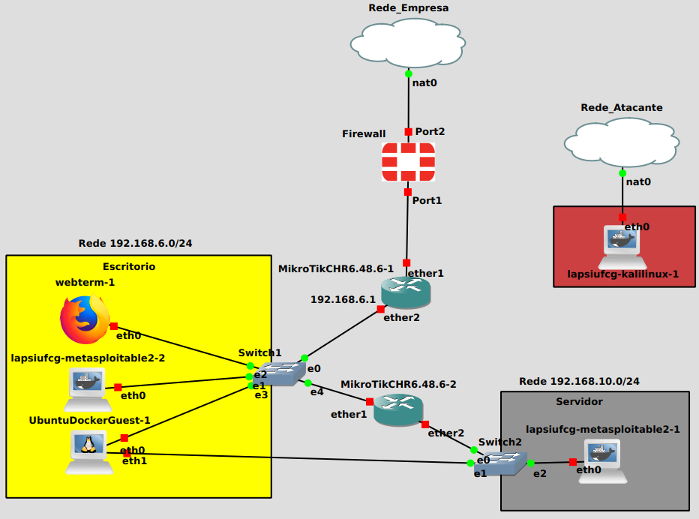
ETSC
Cenário com abordagem Hands On em ambiente controlado
Os cenários consistem em topologias onde os alunos podem explorar ou proteger endpoints e dispositivos de rede virtualizados. Visando conferir proximidade com a realidade, foram usados contêineres Docker e emulações Qemu para execução das imagens e firmwares de sistemas e equipamentos

Slide 20
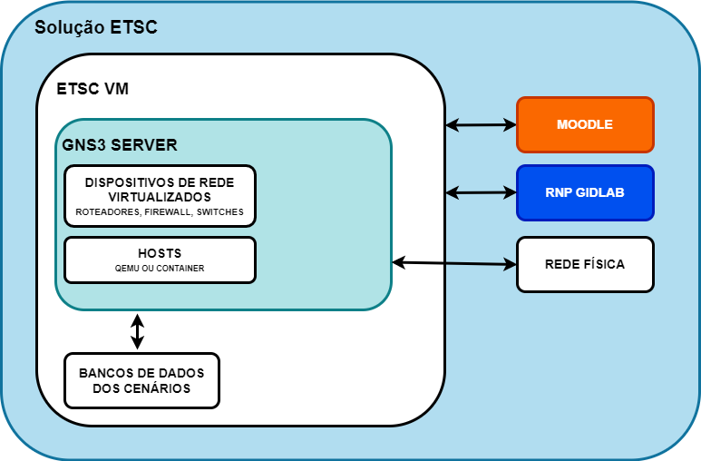
ETSC
Arquitetura

Slide 21
Emulação
Possibilidades
Instalação local
Acesso via Servidor
Acesso via Máquina Virtual
Acesso Remoto à Máquina Virtual

Slide 22
Plataforma
Moodle
GNS3
Ferramentas
Ferramentas
Seleção
Moodle
GNS3
Ferramentas
Red Team
Red Team
Ferramentas
VM
Blue Team
GNS3
Blue Team
Disponibilizado para o treinando
Forense
Máquinas Virtuais
ETSC - Emulador para Treinamento em Segurança Cibernética
14

Slide 23
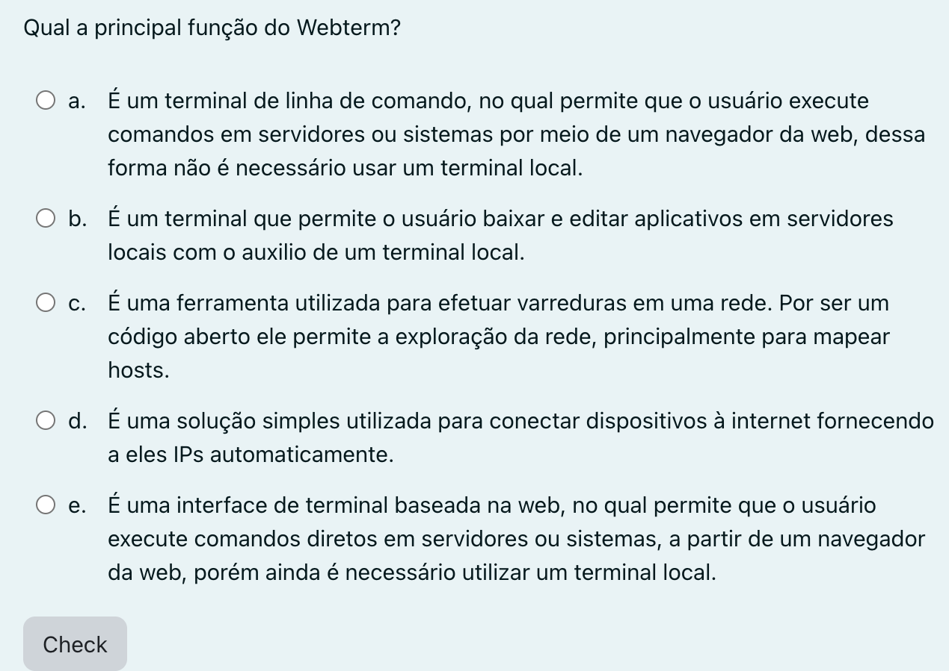
Avaliação de Aprendizagem
Formulários Pré e Pós Cursos
- Mesmas questões (ordem aleatória)
Quiz em todos os cenário.
- Desbloqueio progressivo dos cenários
de acordo com o nível;
- Cada questionário dispõe de uma
pontuação;
- Questões bônus auxiliam com pontuação
extra para subir de nível no ranking.

Slide 24
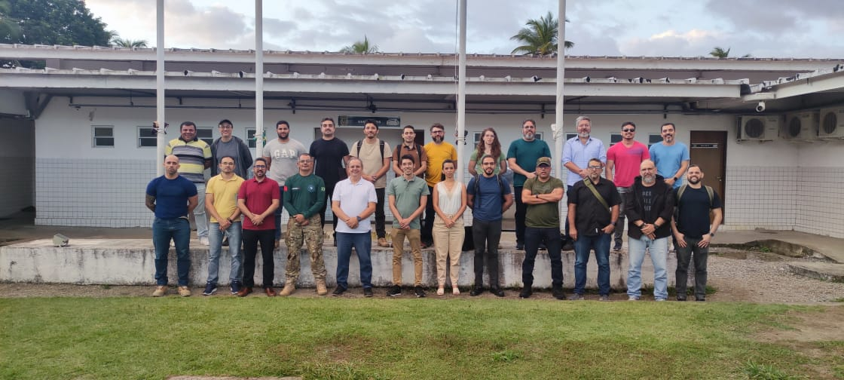
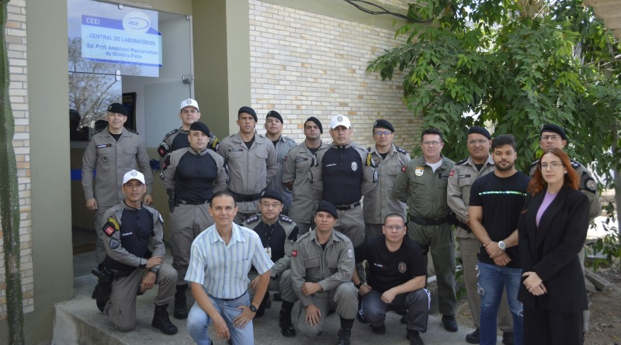
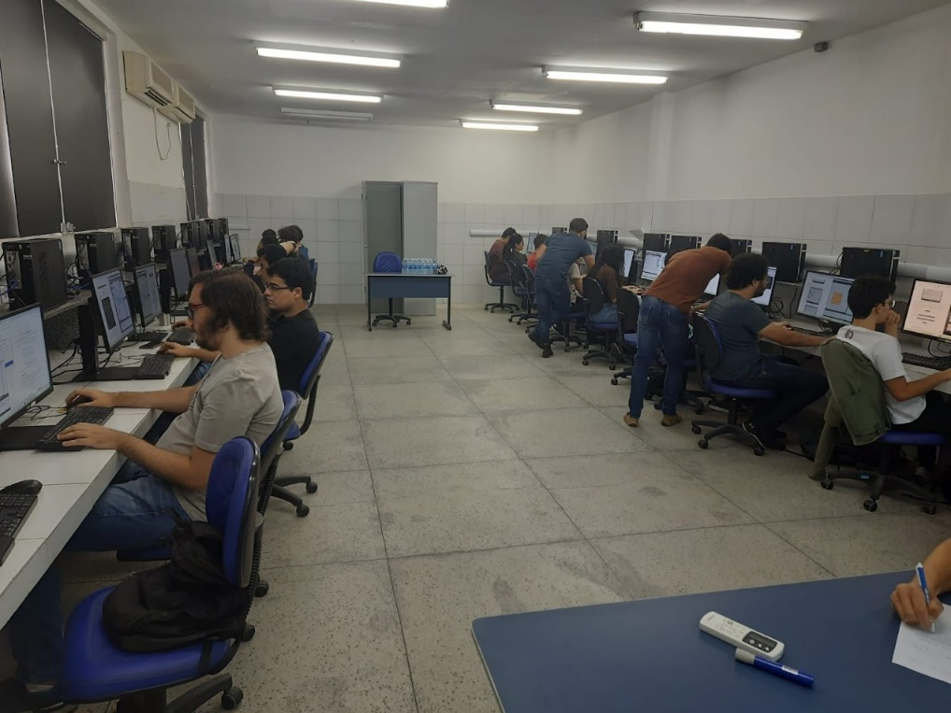
Cursos ministrados
Polícia Civil da Paraíba (duas vezes): Módulo Ferramenta;
Polícia Militar da Paraíba: Ferramentas, Blue e Red Team;
Alunos de Graduação em Engenharia Elétrica: Ferramentas;
Alunos Ciência Computação: Ferramentas, Blue e Red Team;
Residentes Hackers do Bem: Ferramentas, Blue e Red Team;

Slide 25
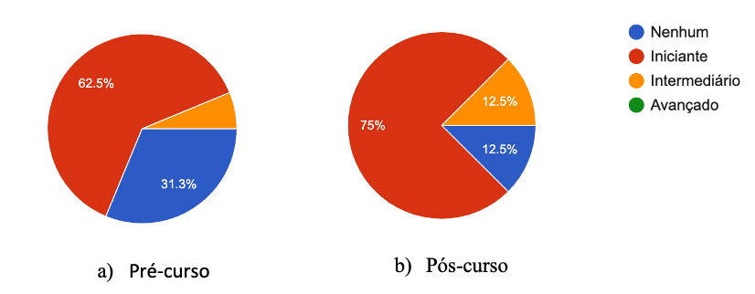
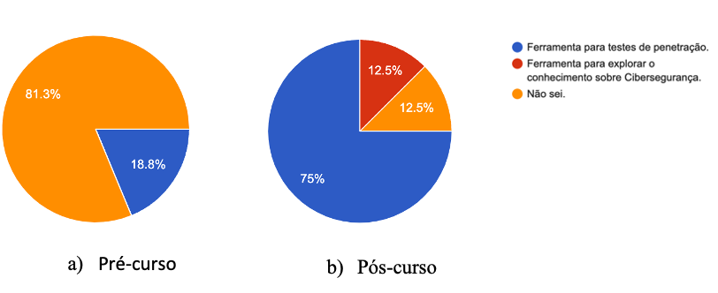
Avaliações
Conhecimento sob Cibersegurança
Conhecimento ferramenta: Metasploit

Slide 26
Conclusões
Cenário com abordagem Hands On em ambiente controlado
- Solução inovadora e eficaz para o treinamento em segurança cibernética.
- Abordagem escalável, prática e gamificada
- Contribui para a formação de profissionais, atualização de conhecimentos e tem potencial para atender públicos de níveis variados

Slide 27
OBRIGADO!
ecg@dee.ufcg.edu.br

Slide 28
HIKARI – Enlightening your Threat Hunting Journey
Prof. Dr. Lourenço Alves Pereira Júnior
Instituto Tecnológico de Aeronáutica

Slide 29
Contexto e Motivação
ASSIMETRIA ENTRE ATACANTE vs. DEFENSOR
Ferramentas que permitem a criação de artefatos maliciosos são muito acessíveis --> ALTO ROI do atacante
Defesa deve cobrir o máximo dos ativos/sistemas da empresa --> ALTO INVESTIMENTO
Falta profissionais qualificados --> RECURSOS HUMANOS
No contexto técnico-científico há uma lacuna no sentido de ter uma plataforma que permita dados realistas com uma interface para solução de mercado

Slide 30
Descrição da Solução
PLATAFORMA EDUCACIONAL PARA TREINAMENTO EM DEFESA
HIKARI – Hunting Integrado: Kompetição e Aprendizado em Resposta a Incidentes
Features: competições estilo Capture the Flag para Threat Hunting; predisposição para acoplar fontes de dados de SIEMs de mercado; Pilha ELK para caça
Público-alvo: Estudantes, Pesquisadores e Profissionais com foco em Defesa Cibernética
Tecnologias: Kubernetes, CTFd, Elastic+Logstach+Kibana, Kafka

Slide 31
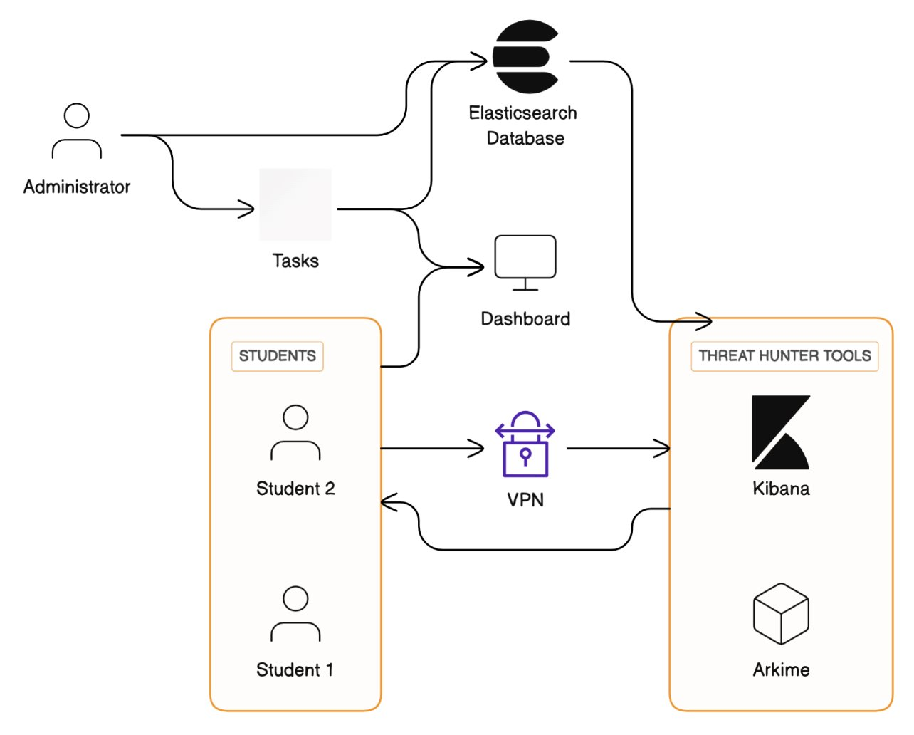
Arquitetura
Digitar o título do texto corrido
Componentes: ctfd para criação de competições e interface para os competidores; e ELK para busca de ameaças
Inovações: integração do ctfd para criar competições no ELK; VPN para isolamento entre as equipes; e workflow para aquisição de dados reais

Slide 32

Demonstração no Estande (convite)
VENHAM VER UMA DEMO
Temos uma instância em execução e demonstraremos como os competidores podem conseguir encontrar rastros de ações maliciosas
Site: https://hikari-edu.github.io/
Contato:
  Lourenço Alves Pereira Júnior <ljr@ita.br>

Slide 33
OBRIGADO (A)!
Contato

Slide 34
GT- Malware Data Lab
Diego Kreutz
UNIPAMPA / Prof.

Slide 35
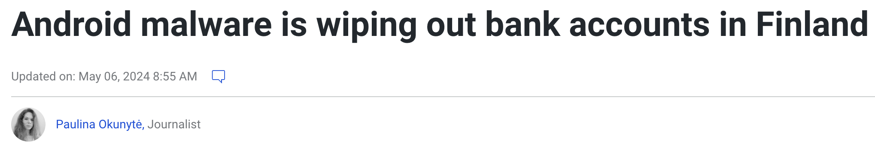

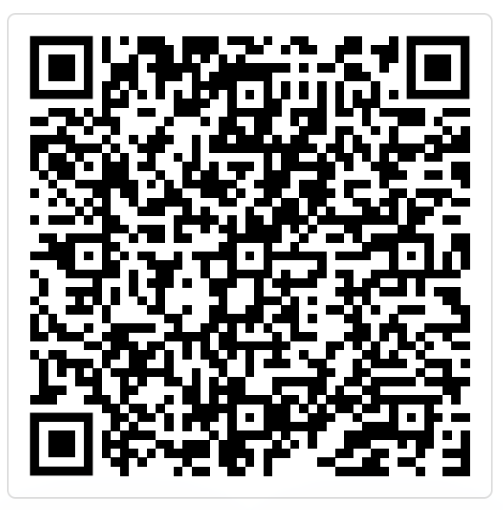
Como malware Android afeta o usuário?
Usuários perdem várias dezenas de milhares de EUROs

Slide 36
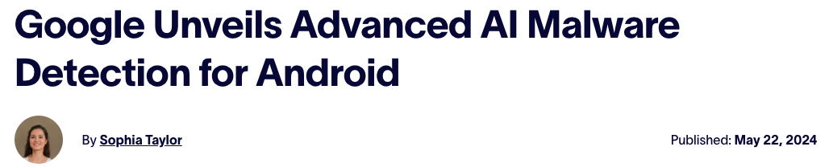

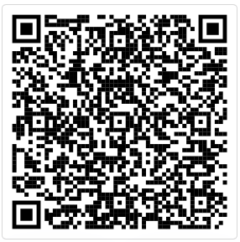
Como resolver o problema?
Inteligência Artificial (IA) avançada é necessária para combater malwares

Slide 37
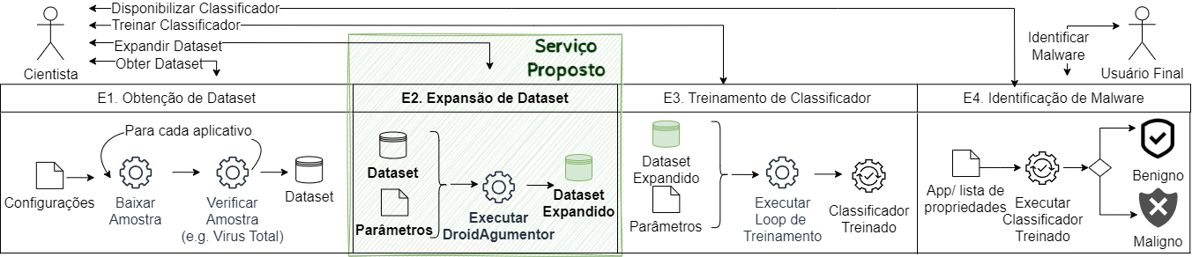
Como resolver o problema?
Modelos de IA demandam dados!
Ferramentas como a MalSynGen geram dados sintéticos para melhorar classificadores de malware

Slide 38
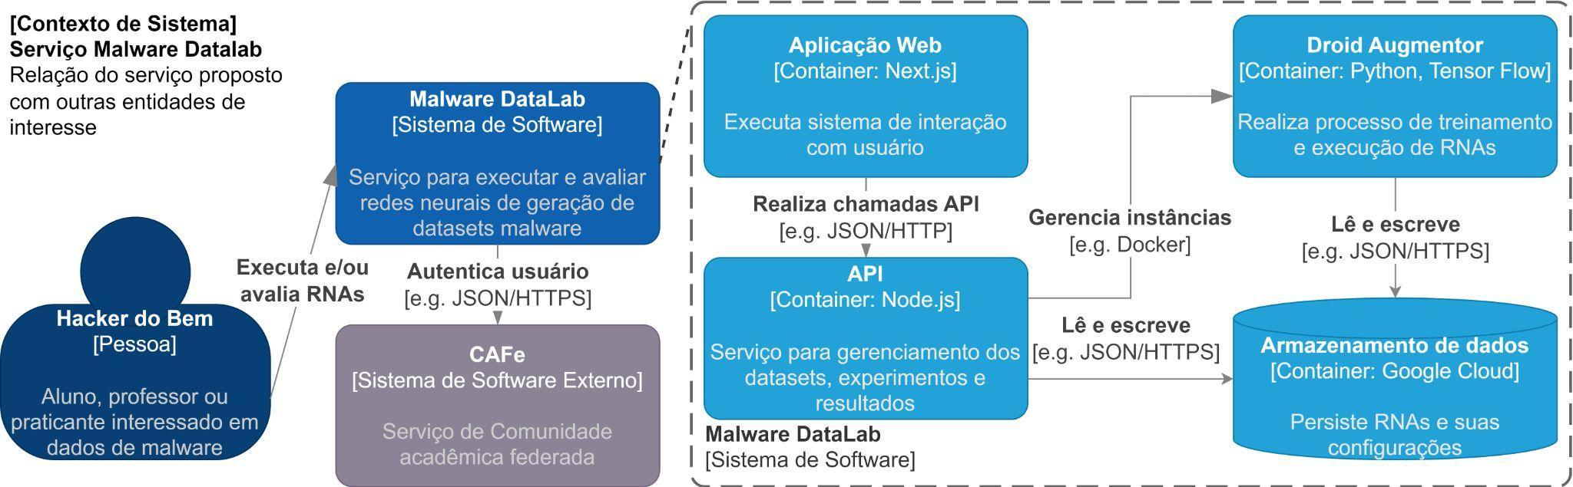
Visão Geral do Malware DataLab
Laboratórios de Ensino-Aprendizagem e Experimentação

Slide 39
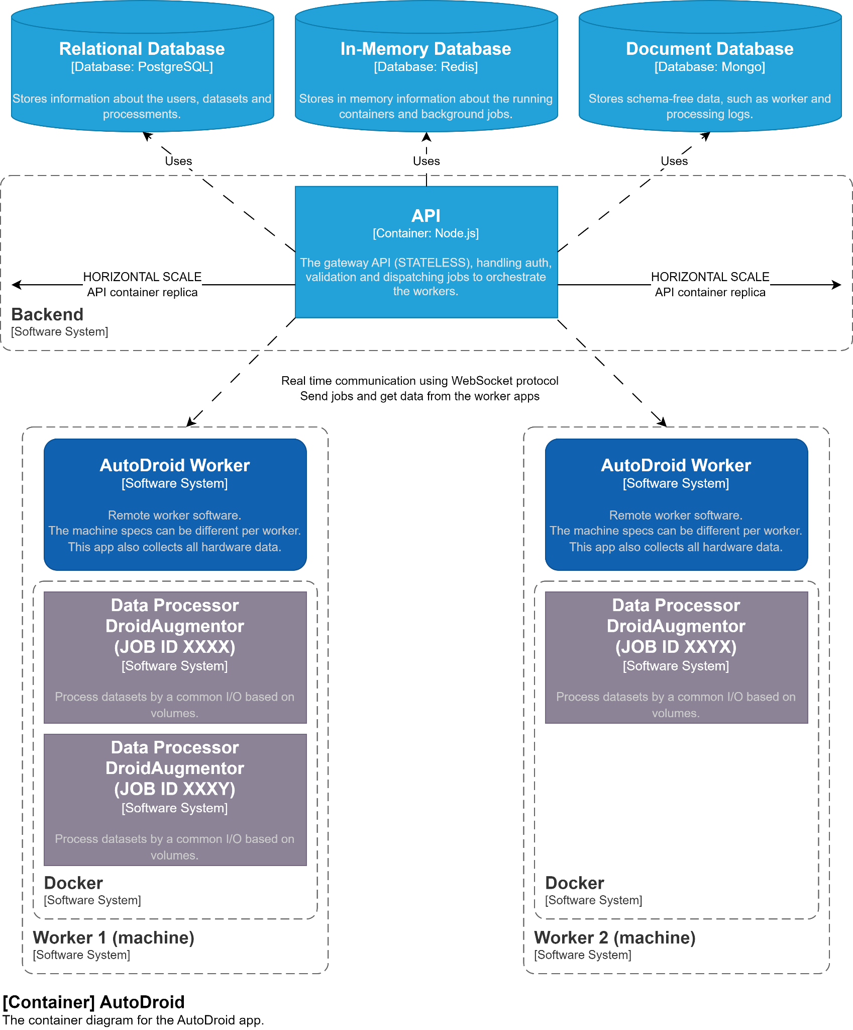
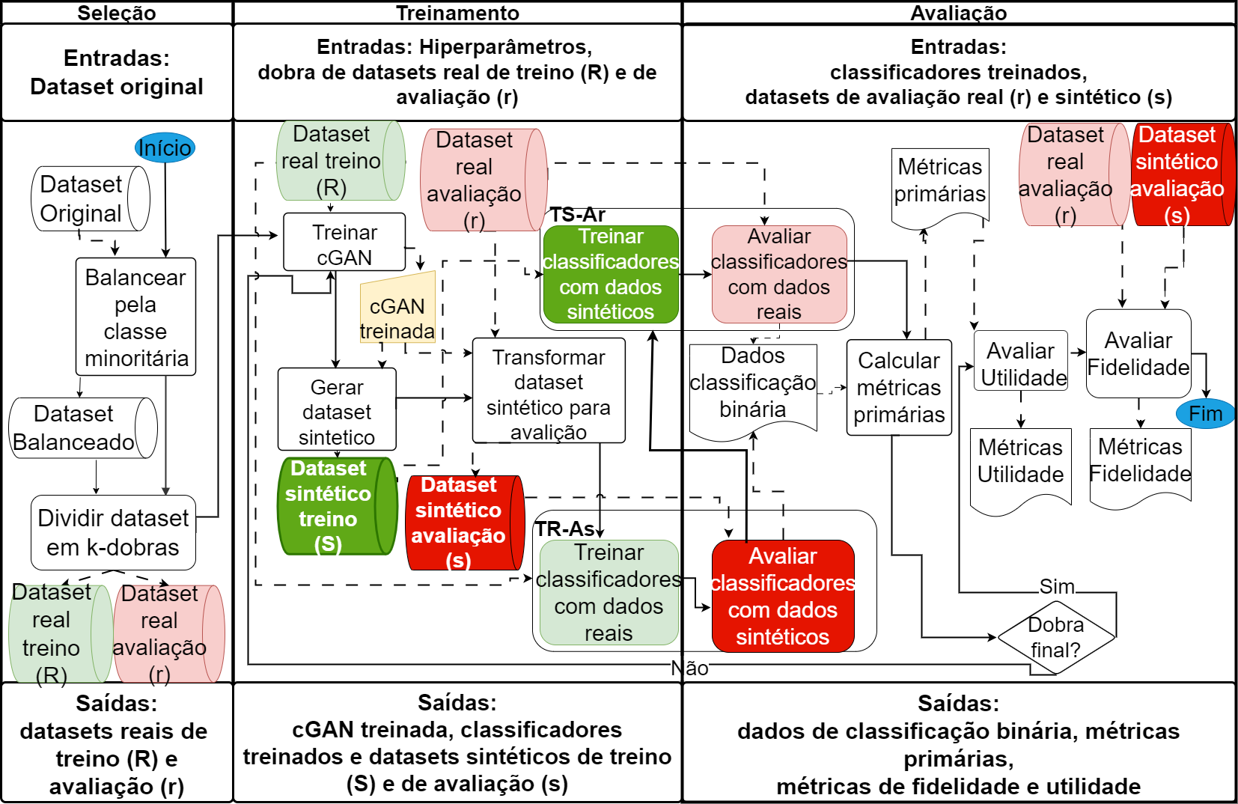
Malware DataLab: backend
Sistema distribuído escalável (elástico)
MalSynGen

Slide 40
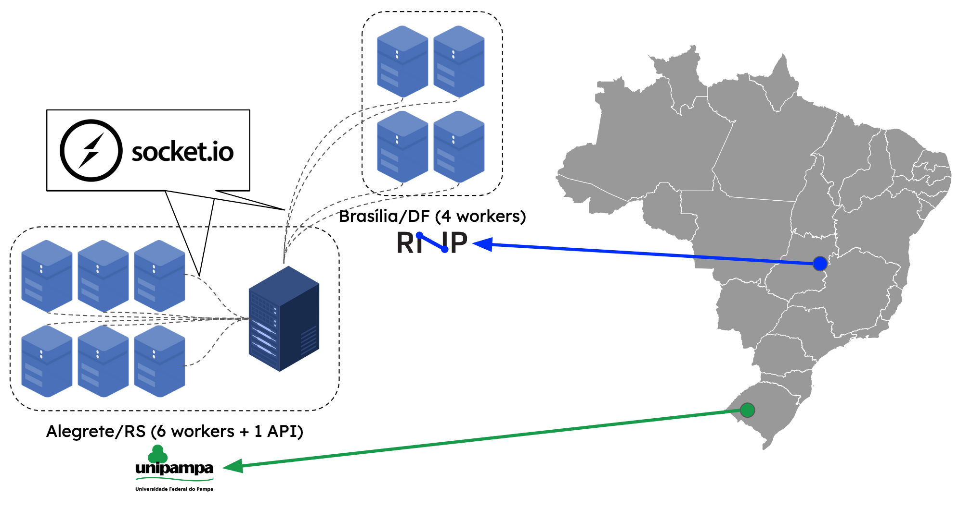
Malware DataLab: backend
Operação atual

Slide 41
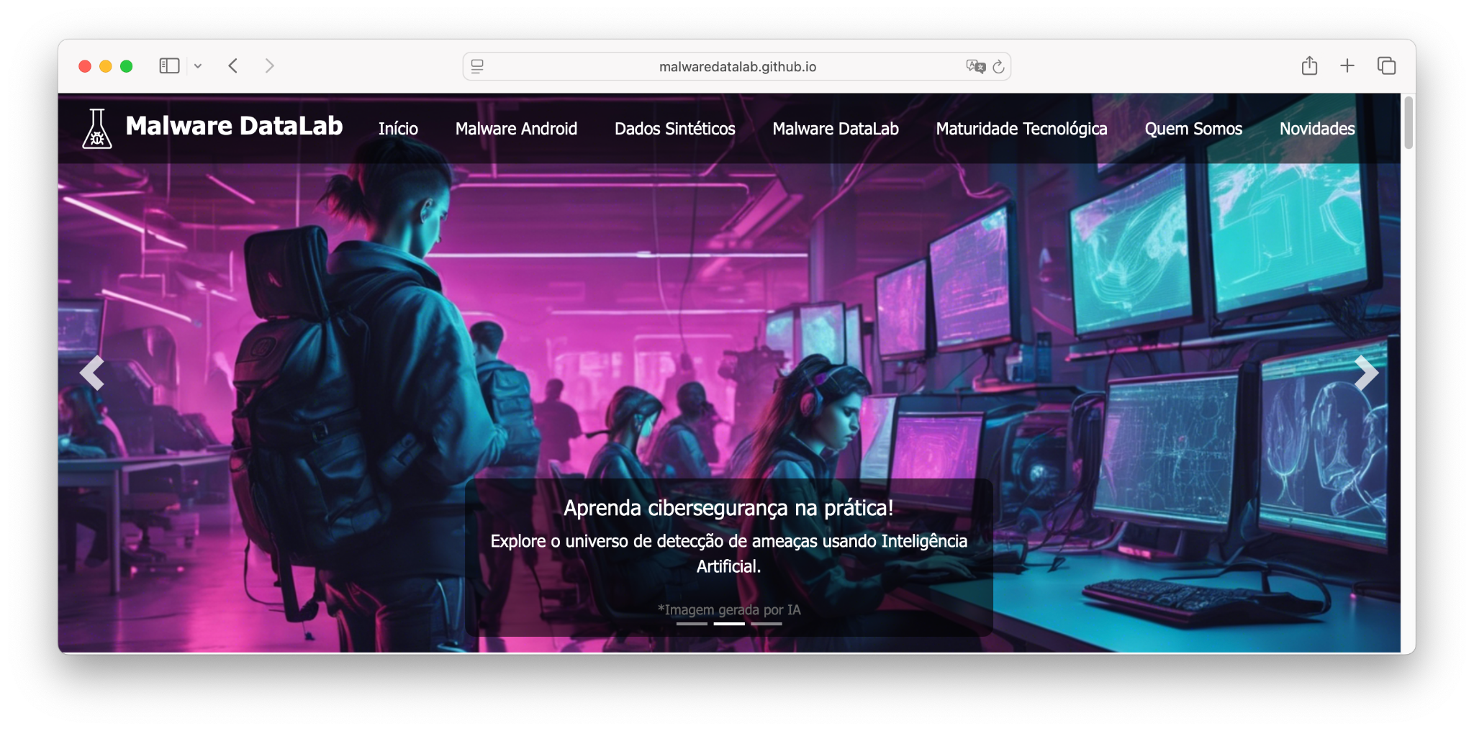
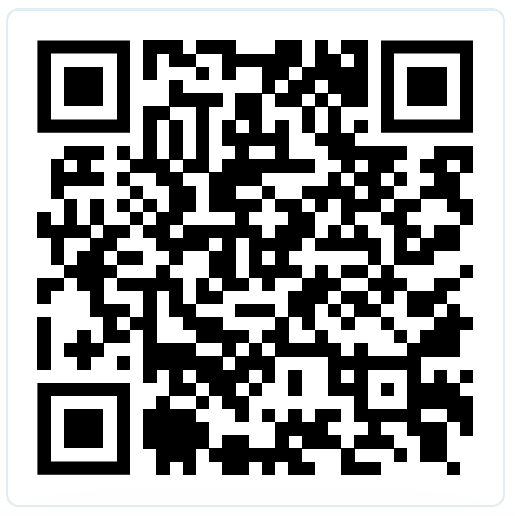
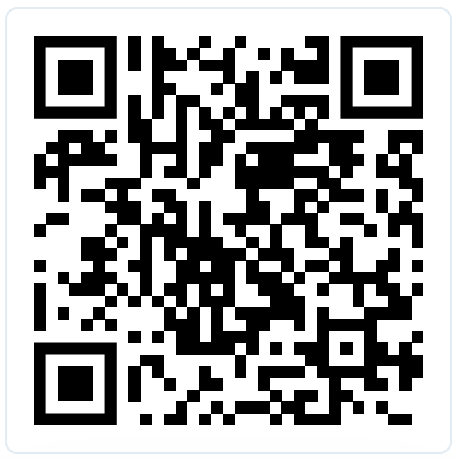
Malware DataLab: frontend
Landing Page
Plataforma

Slide 42
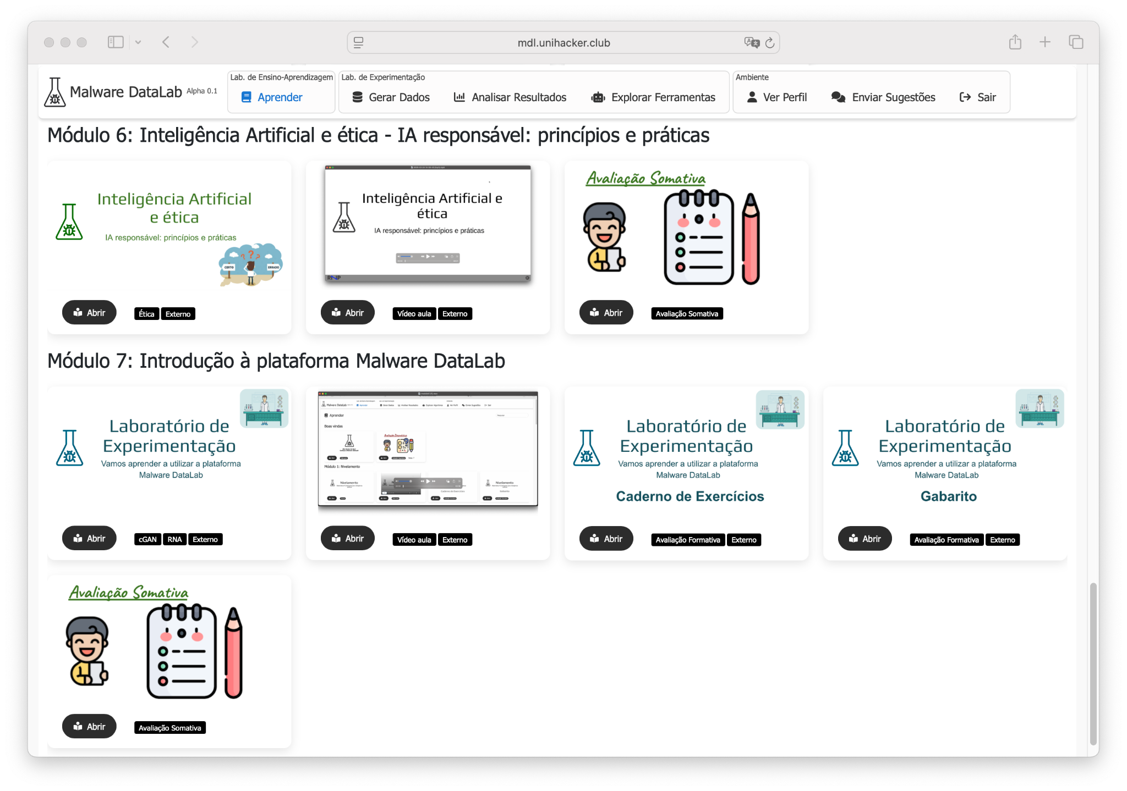
Malware DataLab: frontend
Módulos de ensino-aprendizagem

Slide 43
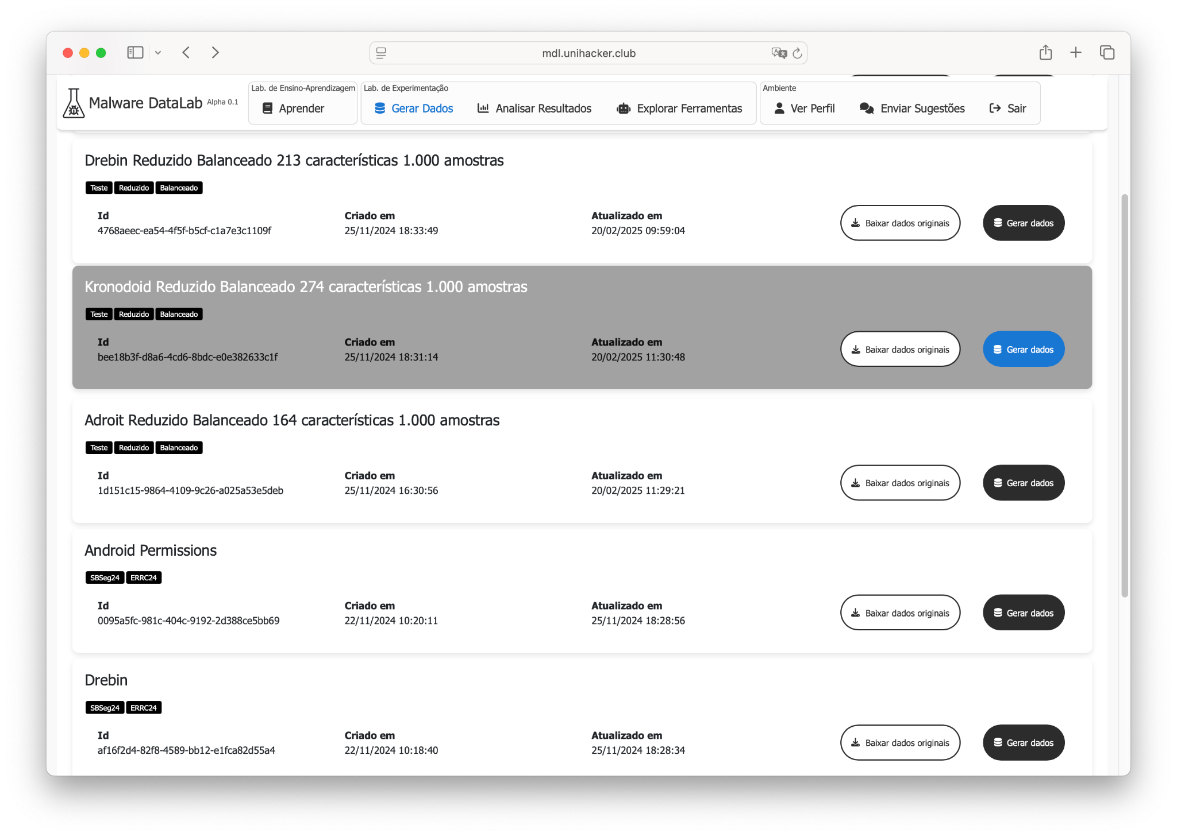
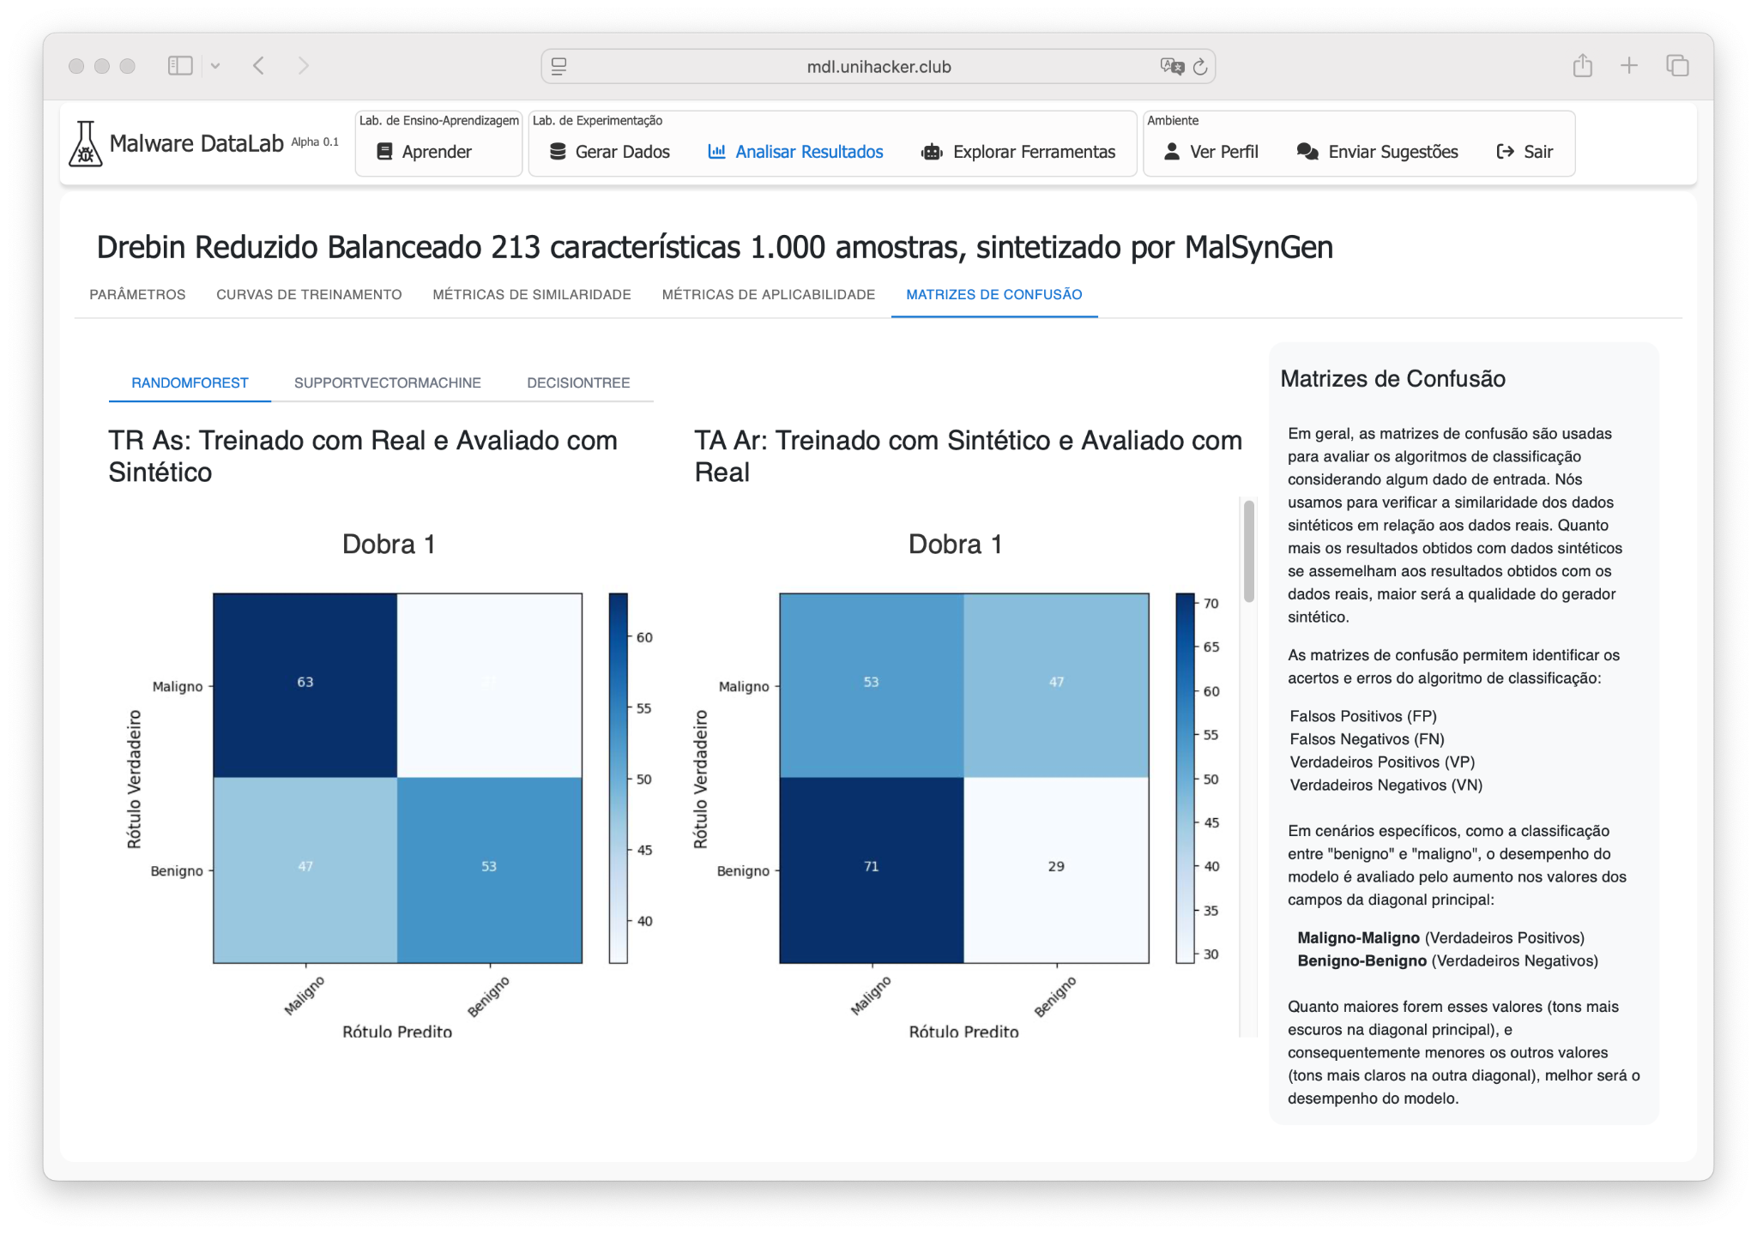
Malware DataLab: frontend
Laboratório de Experimentação

Slide 44
Resultados: formação de pessoas
2 alunos bolsistas de mestrado em formação
2 alunos voluntários de mestrado em formação
1 voluntário de graduação formado
1 voluntário de graduação em formação
26 residentes do Hackers do Bem
195 usuários na plataforma

Slide 45
Resultados: científico e técnico
Científico:
12 trabalhos publicados
4 trabalhos aguardando decisão
3 prêmios (2 nacionais + 1 regional)
Técnico:
1 MVP online
1 aplicação stand alone
1 sistema distribuído de larga escala
1 aplicação de geração de dados sintéticos

Slide 46
Resultados: avaliação com usuários
Ciclo 1: outubro/novembro 2024
115 usuários de sul a norte do Brasil
Ciclo 2: janeiro 2025
usuários internos
7 especialistas em UX/UI
Ciclo 3: abril 2025
76 usuários (26 residentes Hackers do Bem)

Slide 47
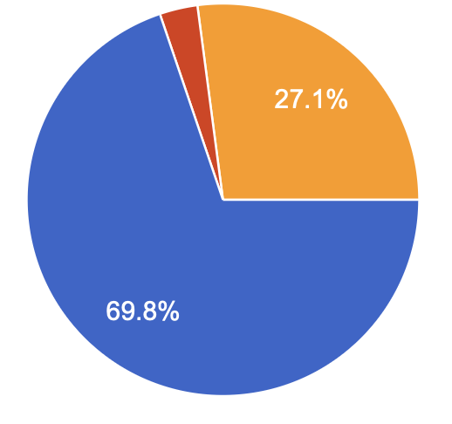
Resultados: prospecção de mercado
96% tem algum interesse significativo em formação em IA aplicada a cibersegurança

Slide 48
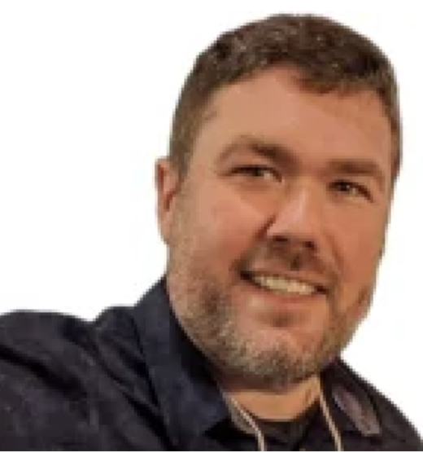
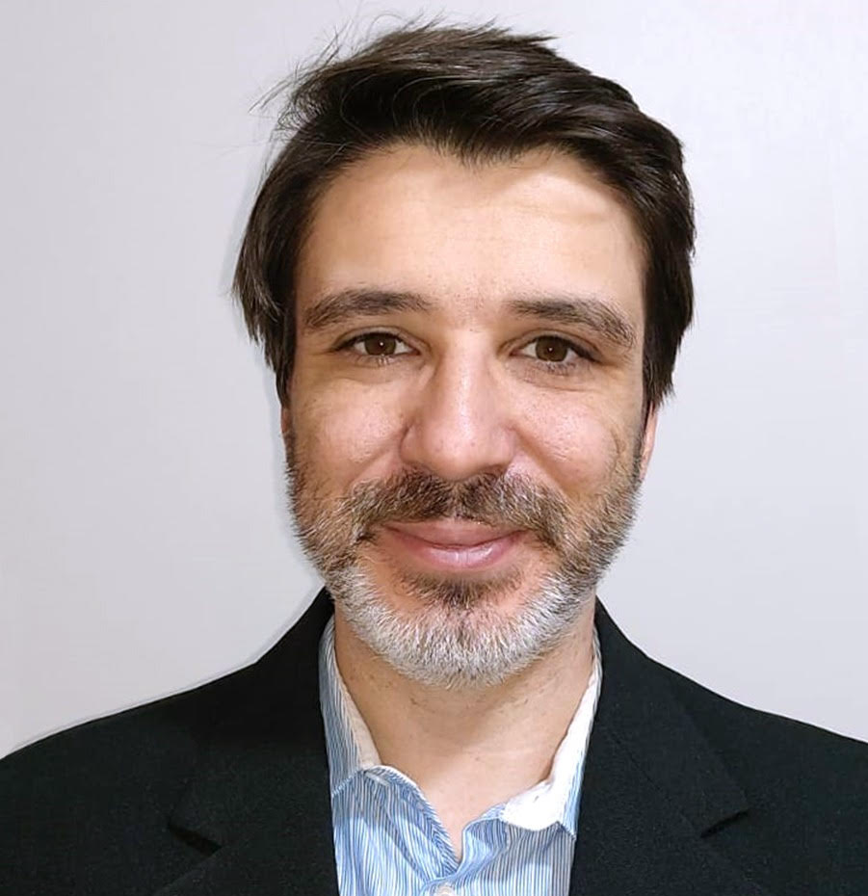

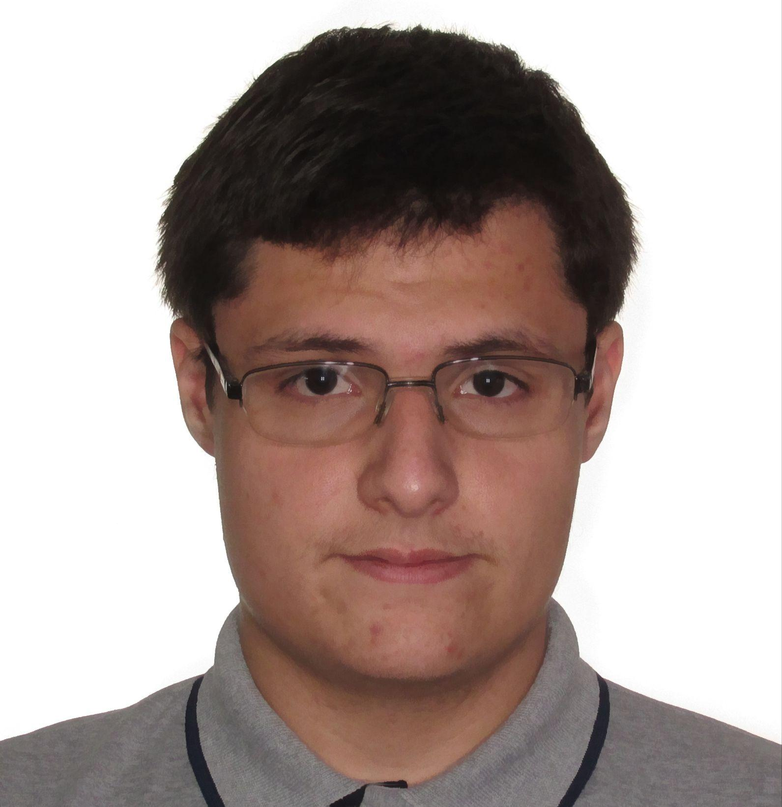

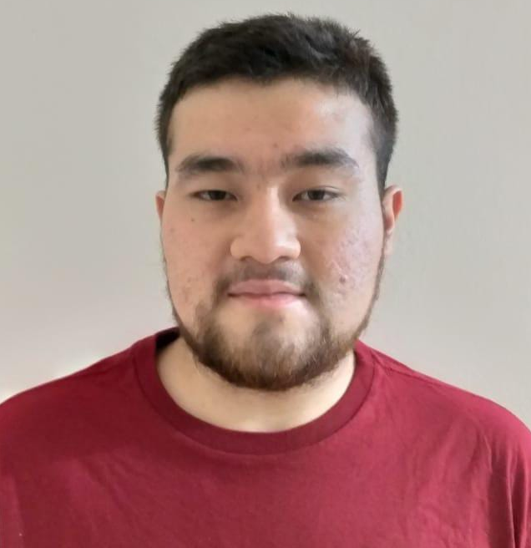
Equipe
Diego Kreutz
Projetos de Malware Android e formação de pessoas
Rodrigo Mansilha
Experiência em Projetos de IA generativa e formação de pessoas
Hendrio Bragança
Experiência em IA, Ciência de Dados e Soluções para malware Android
Kayuã Paim
Experiência em IA
e Desenvolvimento de Software
Luiz Laviola
Experiência em Sistemas, Eng. e Desenvolvimento de Software
Angelo Diniz
Experiência em Infra, Sistemas e Desenvolvimento de Software

Slide 49

Demonstração no Estande (convite)
Venha conhecer o Malware DataLab!

Slide 50
OBRIGADO (A)!
malwaredatalab@gmail.com

Slide 51
HackInSDN: Infraestrutura programável em testbed para ensino de redes e segurança
Leobino N. Sampaio
Universidade Federal da Bahia/Coordenador

Slide 52

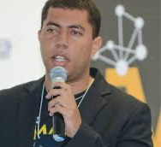
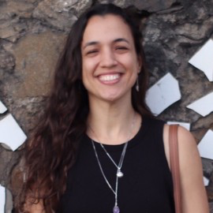
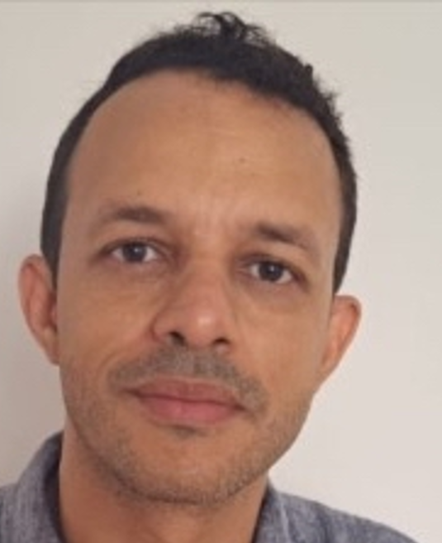
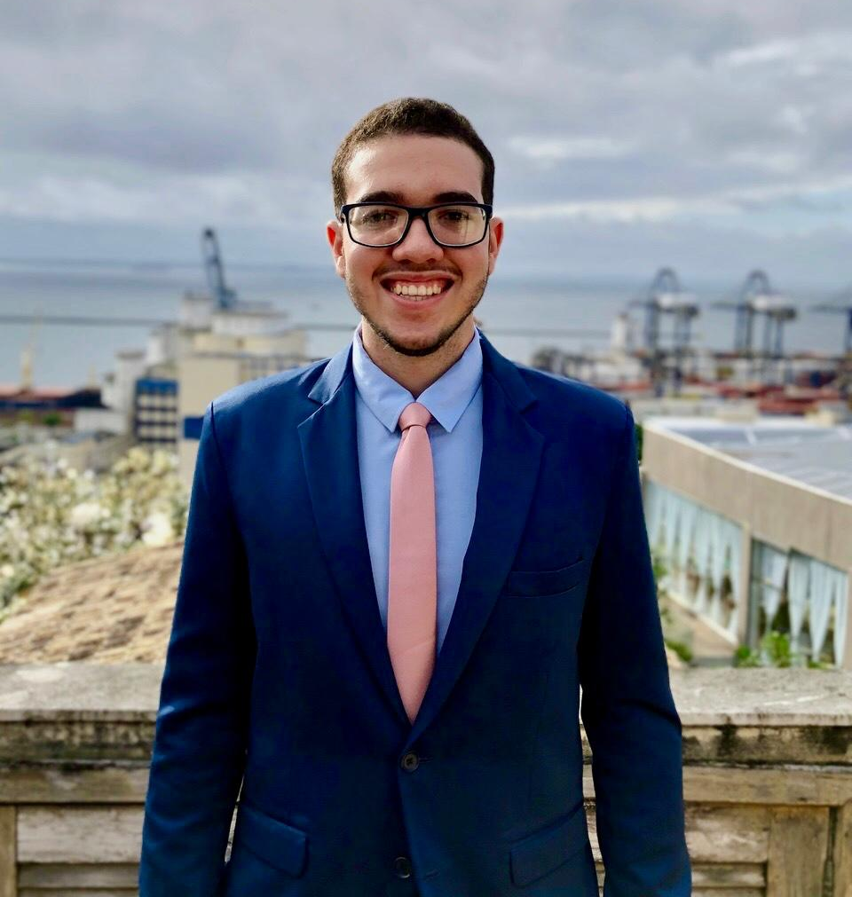
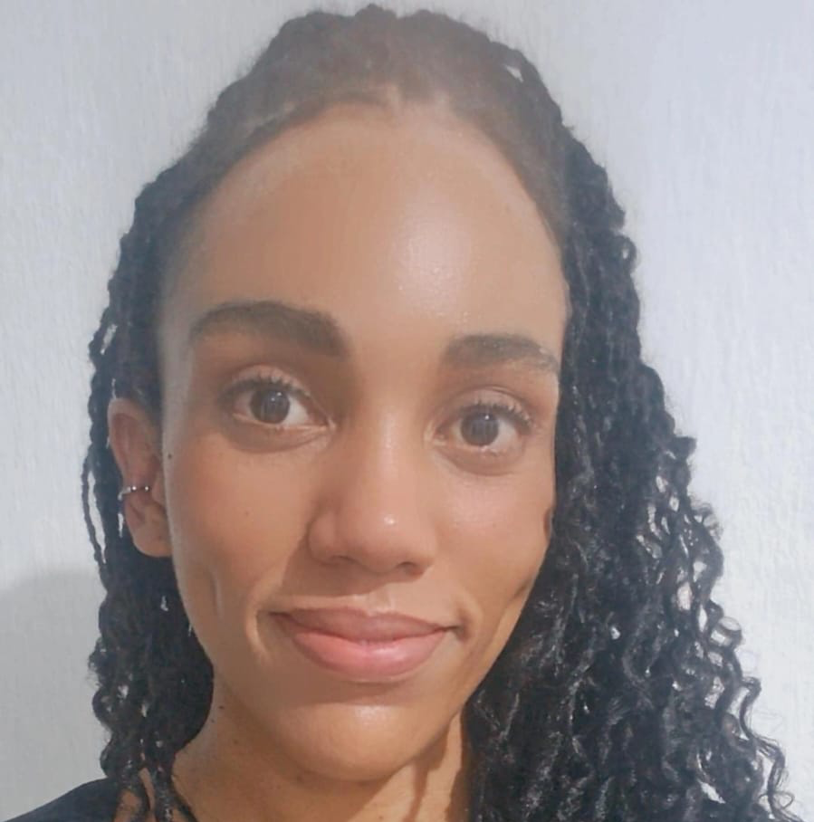
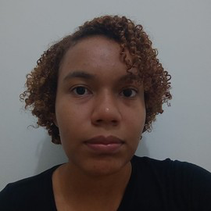




Nossa equipe
Coordenação acadêmico
  Leobino Sampaio (UFBA)
Coordenador assistente
  Italo Valcy (FIU)
Pesquisadores
  Allan Edgard (IFBA)
Bolsistas
  Talita Pinheiro (Doutoranda UFBA)
  Mayara Rodrigues (Graduanda UFBA)
  Raquel Santos (Graduanda UFBA)
  Israel Pedreira (Graduando UFBA)

Slide 53
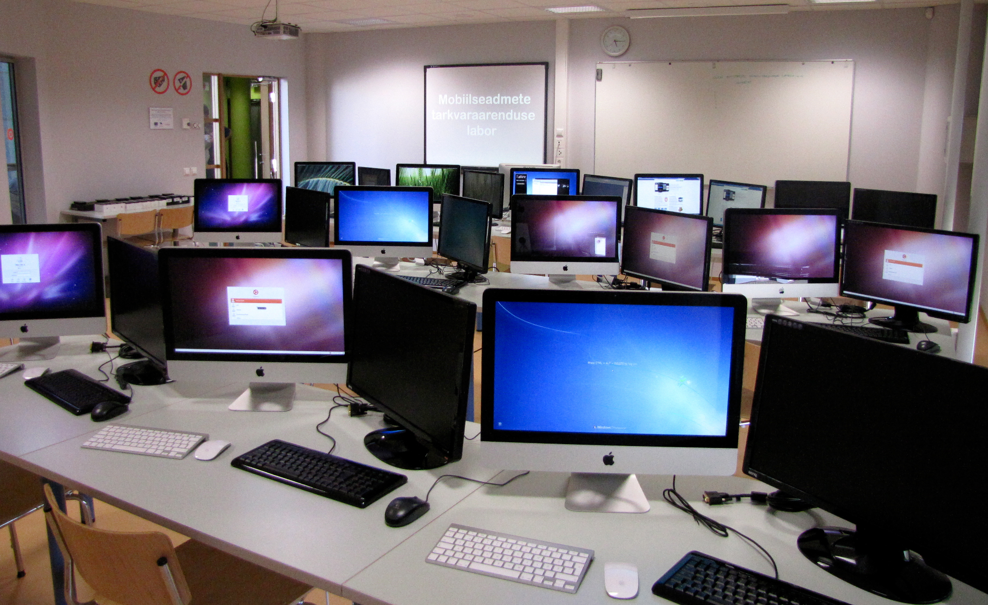
Desafios no uso de laboratórios físicos
Custos mais altos (OPEX)
Baixa escalabilidade;
Restrições de uso fora do horário normal e dificuldades de acesso remoto;
Necessidade de customização (dinâmica) para cada aula;
Tópicos que exigem infra estruturas reais de cibersegurança;
Restrição para a realização de atividades em rede;
Ociosidade

Slide 54

Problema
Como impulsionar a capacitação em cibersegurança, com custos mais reduzidos e suprindo a carência de profissionais qualificados, disponibilidade e limitações das infra estruturas de laboratórios físicos?

Slide 55


Um ambiente que oferece recursos computacionais reais e distribuídos, além de serviços especializados, destinado a apoiar e fortalecer a capacitação em cibersegurança.
Plataforma HackInSDN
Serviços de Cibersegurança
MEM
CPU
API
REDE
Usuário Final

Slide 56
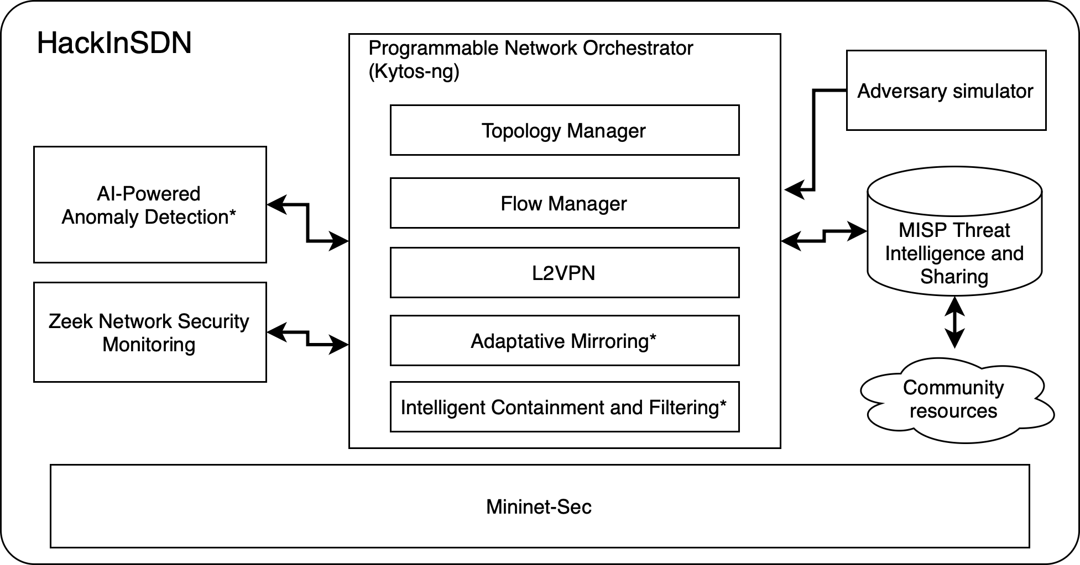


Principais características
Redes Definidas por Software (SDN)
Baixo acoplamento dos módulos
Desenvolvimento baseado no uso de contêineres de código aberto
Adoção de componentes de software já existentes
Integração ao serviço de testbeds da RNP
Desenvolvimento de um portal de acesso

Slide 57
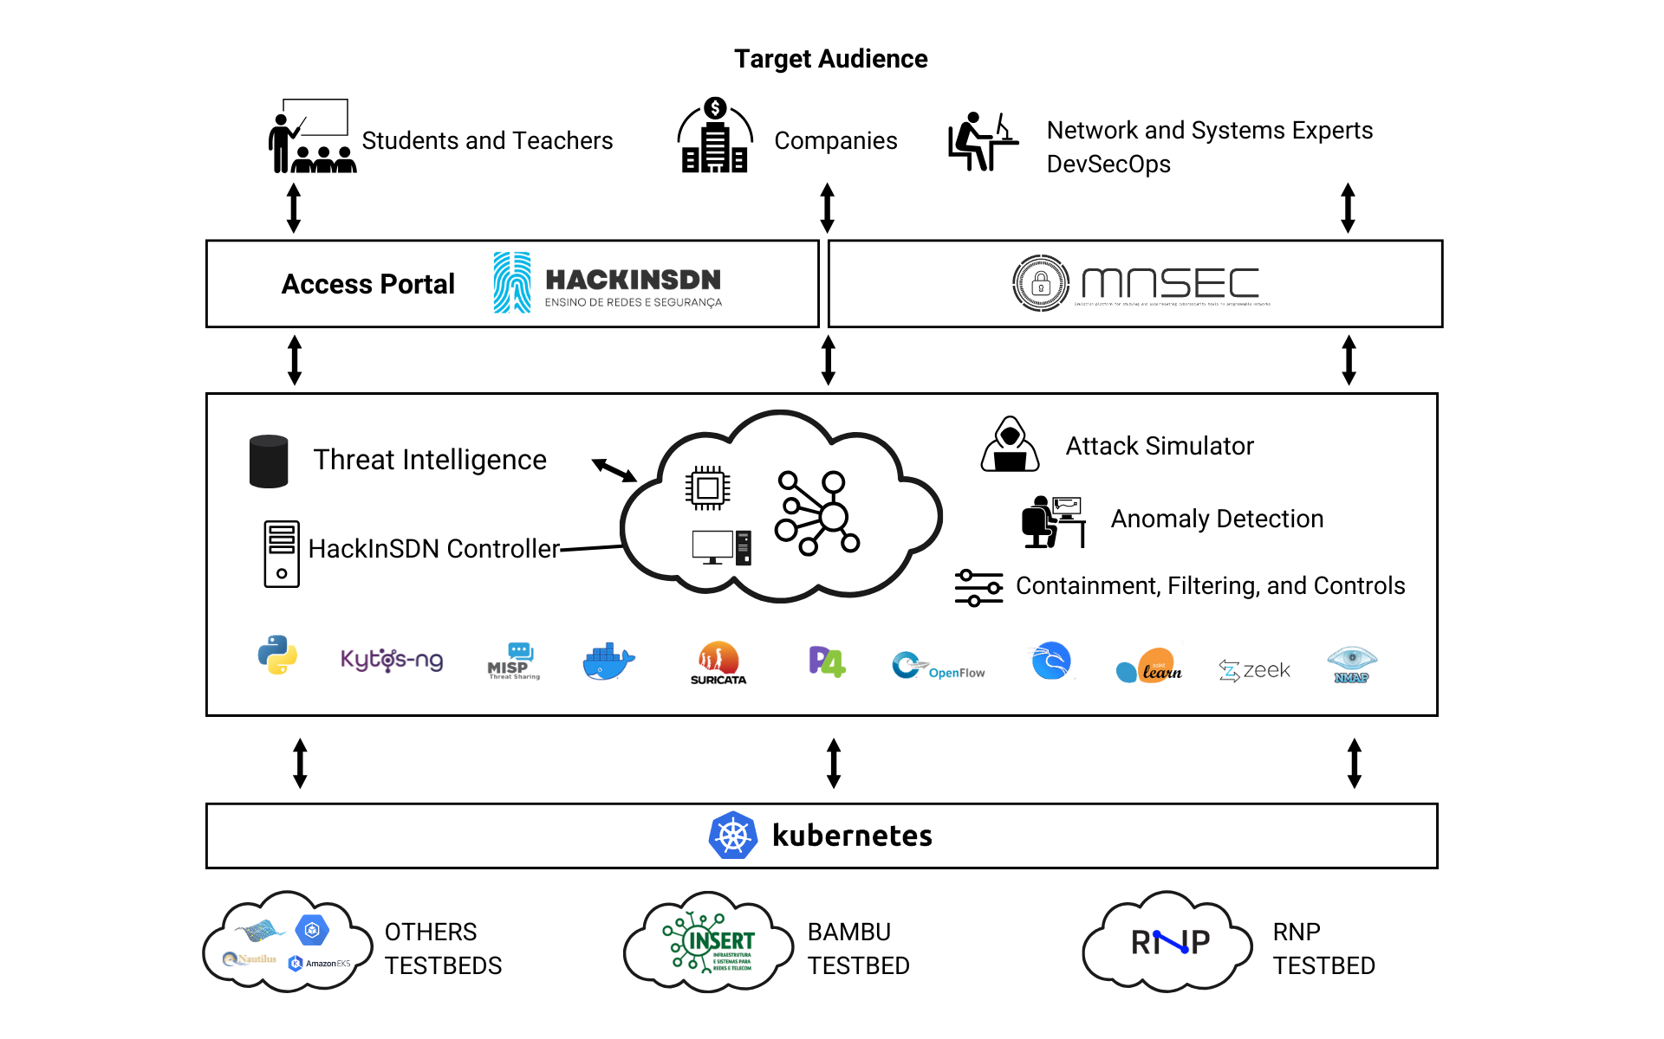
Tecnologias envolvidas

Slide 58


Benefícios
Laboratório de Segurança como Serviço (LabaaS)
Recursos computacionais reais
  Cenários de capacitação mais realistas
  Maior disponibilidade de recursos que implica em menor restrição de experimentação
Distribuição
  Reuso e otimização de recursos computacionais
  Trabalho em rede, formação de equipes de diferentes localidades
Serviço oferecido em nuvem (LabaaS)
  Escalabilidade
  Facilidade de acesso (web)

Slide 59
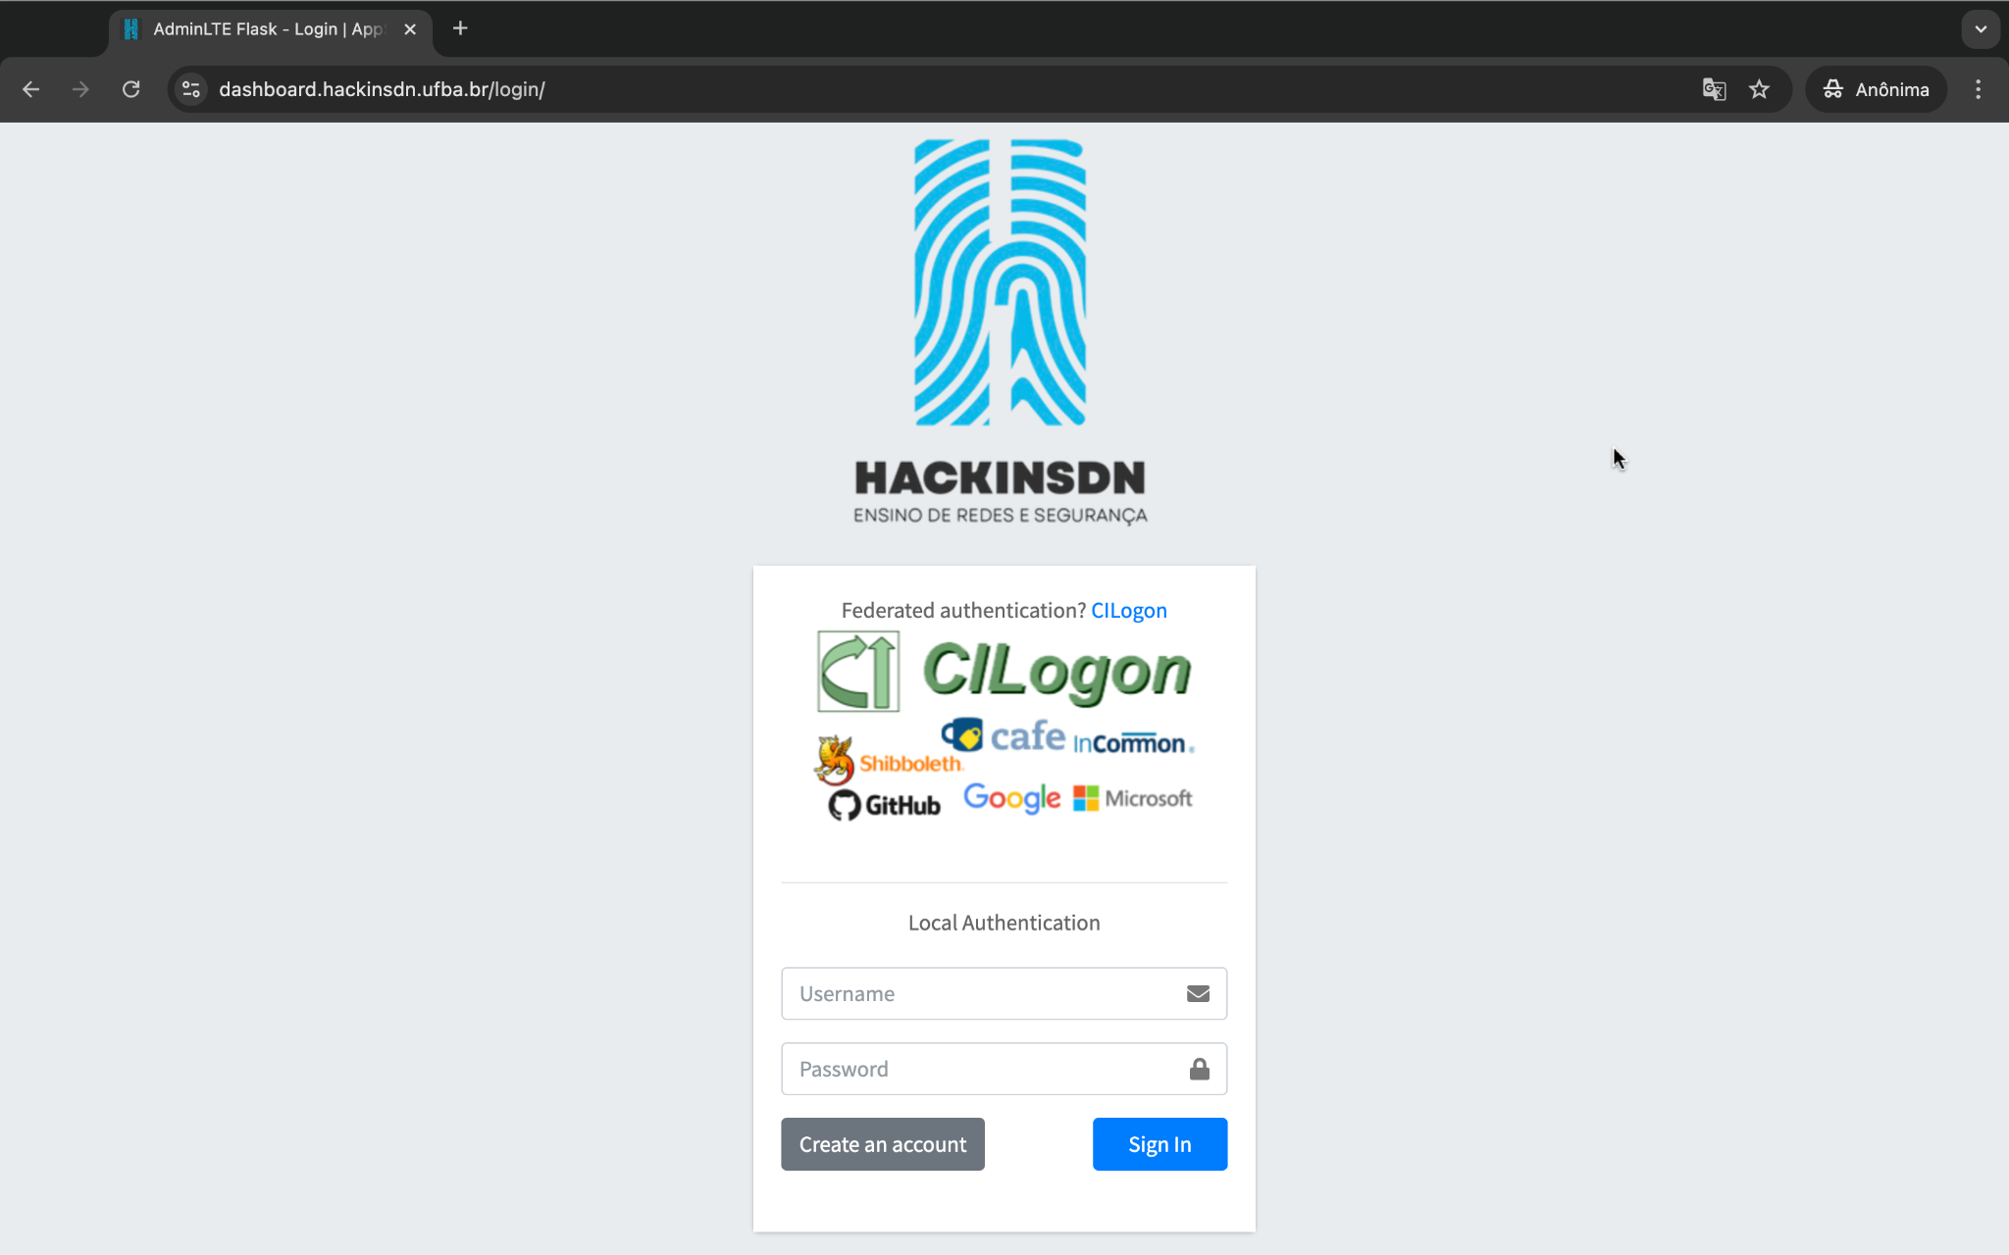
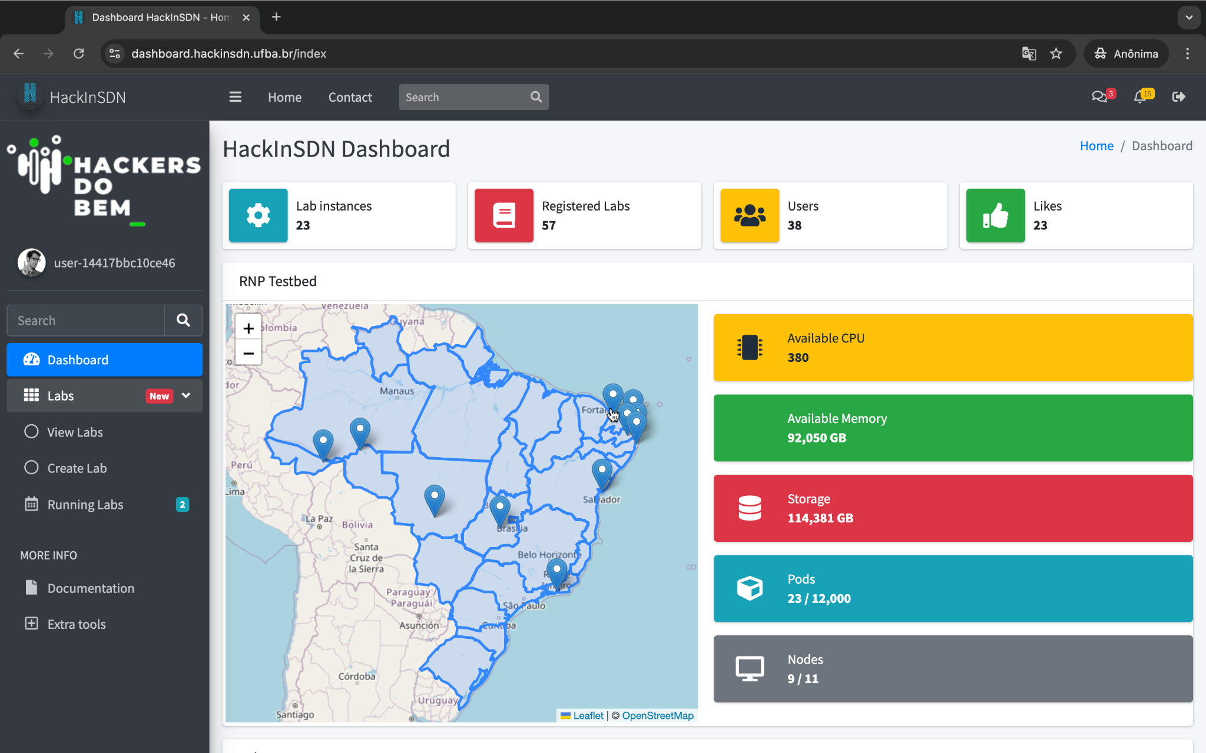
Demonstração no estande
https://hackinsdn.ufba.br/

Slide 60
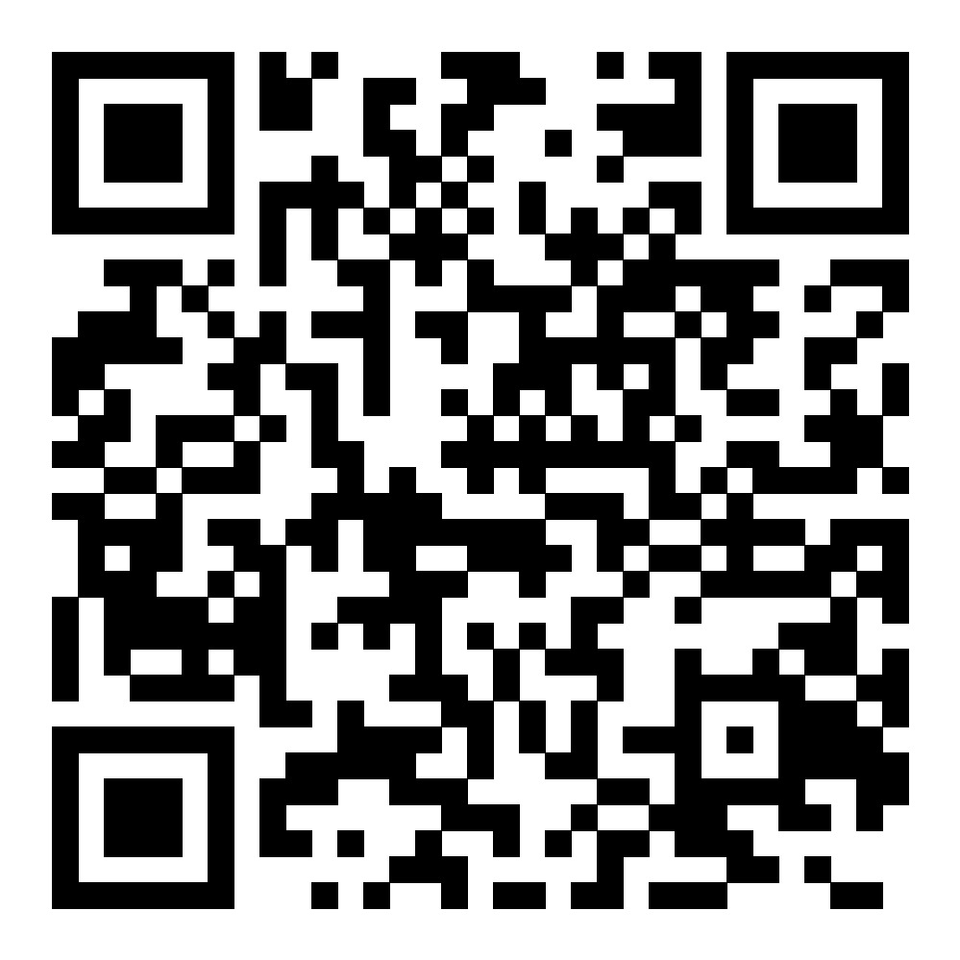
OBRIGADO (A)!
gt-hackinsdn@ufba.br
leobino@ufba.br

Slide 61

Priorização Contextualizada de Vulnerabilidades Orientada a Negócio
Ítalo Cunha
Bernnardo Seraphim, Francisco Aragão, Gabriel Pains, Iago Rios
Leonardo Maia, Matheus Gimpel, Pedro Almeida, Thiago Souza
Universidade Federal de Minas Gerais

Slide 62
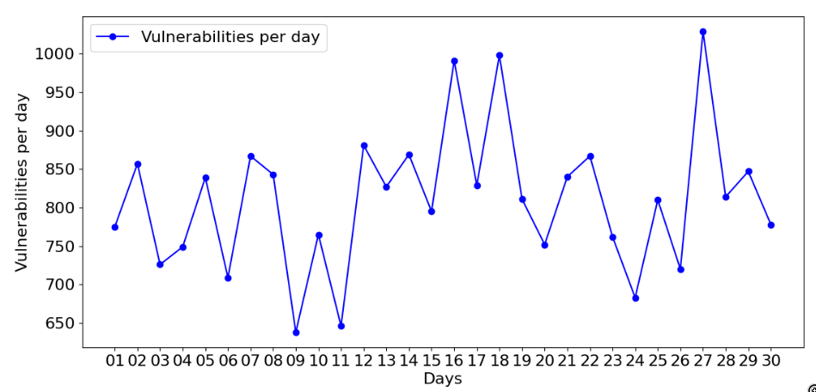
Analistas de segurança vs tsunami de vulnerabilidades cibernéticas
Vulnerabilidades por dia
Vulnerabilidades encontradas pelo Shodan na
rede da UFMG em novembro de 2023.
Dias

Slide 63

Analistas de segurança vs tsunami de vulnerabilidades cibernéticas
Acumulado de IPs com vulnerabilidades
Vulnerabilidades por dia
Acumulado de IPs com vulnerabilidades
Vulnerabilidades por dia
Vulnerabilidades encontradas pelo Shodan na
rede da UFMG em novembro de 2023.
Dias

Slide 64




Mais de 1000 vulnerabilidades encontradas pelo OpenVAS nas dezenas de máquinas do laboratório Speed
32 críticas
19 graves
191 médias
64

Slide 65
Priorizar vulnerabilidades cibernéticas de acordo com objetivos de negócio e capacitação da equipe de segurança
Objetivo

Slide 66
CVSS | Título
10.0 | IPMI 'No Auth' Access Mode Enabled
10.0 | Operating System Support End of Life
10.0 | Apache Hadoop 'Secure Mode' Disabled
66

Slide 67
CVSS | Título | Importante?
10.0 | IPMI 'No Auth' Access Mode Enabled | Firewall bloqueia
10.0 | Operating System Support End of Life | É servidor ou desktop?
10.0 | Apache Hadoop 'Secure Mode' Disabled | Bitcoin farm!
67

Slide 68
CVSS | Título | Importante?
10.0 | IPMI 'No Auth' Access Mode Enabled | Firewall bloqueia
10.0 | Operating System Support End of Life | É servidor ou desktop?
10.0 | Apache Hadoop 'Secure Mode' Disabled | Bitcoin farm!
68

Slide 69
CVSS | Título | Importante?
10.0 | IPMI 'No Auth' Access Mode Enabled | Firewall bloqueia
10.0 | Operating System Support End of Life | É servidor ou desktop?
10.0 | Apache Hadoop 'Secure Mode' Disabled | Bitcoin farm!
69

Slide 70
Sistema de priorização de vulnerabilidades
Sistema de Priorização

Slide 71
Sistema de priorização de vulnerabilidades
Sistema de Priorização
Entradas

Slide 72








Sistema de priorização de vulnerabilidades
Relatórios de Vulnerabilidades
Sistema de Priorização
Entradas

Slide 73








Sistema de priorização de vulnerabilidades
Relatórios de Vulnerabilidades
Metadados
Sistema de Priorização
Entradas

Slide 74


Sistema de priorização de vulnerabilidades
Relatórios de Vulnerabilidades
Metadados
Perfil da
Instituição
Entradas
Sistema de Priorização

Slide 75

Sistema de priorização de vulnerabilidades
Carregamento
de Dados
Banco de
Dados
Relatórios de Vulnerabilidades
Metadados
Perfil da
Instituição
Entradas
Sistema de Priorização

Slide 76
Sistema de priorização de vulnerabilidades
Carregamento
de Dados
Banco de
Dados
Relatórios de Vulnerabilidades
Modelo de
Priorização
Metadados
Perfil da
Instituição
Entradas
Sistema de Priorização

Slide 77
Sistema de priorização de vulnerabilidades
Carregamento
de Dados
Banco de
Dados
Relatórios de Vulnerabilidades
Modelo de
Priorização
Metadados
Interface
Web
Perfil da
Instituição
Entradas
Sistema de Priorização

Slide 78

Sistema de priorização de vulnerabilidades
Carregamento
de Dados
Banco de
Dados
Relatórios de Vulnerabilidades
Modelo de
Priorização
Metadados
Interface
Web
Perfil da
Instituição
Analista
Entradas
Sistema de Priorização

Slide 79


Priorização de vulnerabilidades
R

Slide 80


Priorização de vulnerabilidades
R

Slide 81
GT-IMPACTO: Capacitação em Cibersegurança + Aspectos Econômicos de Ciberataques
Jéferson Campos Nobre
UFRGS - Coordenador Acadêmico

Slide 82







Apresentação
A EQUIPE
Jéferson Nobre
Laura Soares
João Davi Nunes
Henrique Lindemann
Geancarlo Kozenieski
Muriel Franco
Eder John Scheid

Slide 83
Apresentação
O GT-IMPACTO
Objetivo do GT-IMPACTO → capacitação de profissionais sob aspectos técnicos, sociais e econômicos de cibersegurança
Público-alvo → alunos de cursos de cibersegurança, instrutores, organizações de ensino de cibersegurança
Cenário de uso:
  Empresa fictícia preparada por um instrutor
  Alunos interagem com os parâmetros do cenário para observar seu impacto na análise de riscos e no planejamento econômico

Slide 84

2. Funcionamento do MVP
Pipeline de módulos do GT-IMPACTO
Base de Dados de Relatórios: definições de ameaças, tipos de ataque, e suas consequências
Simulações de Risco: simulação dos impactos técnicos desses ataques
Planejamento Econômico: usa as simulações dos impactos técnicos para modelar o investimento ótimo em cibersegurança para cada cenário de estudo
  Modelo Gordon-Loeb
Caso de Estudo Padronizado
Simulações Econômicas
e de Risco
Mudanças e Adaptações ao Cenário
Investimento Ótimo em Cibersegurança
Banco de Dados de Relatórios da Indústria

Slide 85

3. A Plataforma

Slide 86

3. A Plataforma

Slide 87


3. A Plataforma

Slide 88
4. Considerações Finais
Próximos passos do projeto
Apresentação da Versão 2 do MVP no encerramento do primeiro ciclo do programa de P&D do Hackers do Bem
Publicações e disseminação de resultados
  Minicurso no SBCAS
  Submissão para o Salão de Ferramentas do SBSeg

Slide 89

Visite nosso site:
Experimente a plataforma:
inf.ufrgs.br/gt-impacto
gt-impacto.inf.ufrgs.br

Slide 90
OBRIGADO!
jcnobre@inf.ufrgs.br

Slide 91
Automatizando a Defesa Cibernética na Educação:
GT-SITV (Hackers do Bem)
Rildo Souza
RNP/Coordenador de Segurança da Informação
Marcos Antonio – Coordenador do GT-SITV

Slide 92
Contexto e Motivação
Setor de educação é um dos mais visados por ataques cibernéticos [1];
Mais de 100 mil notificações de vulnerabilidades enviadas anualmente pelo CAIS/RNP;
Os clientes do Sistema RNP, muitas vezes, não possuem pessoal, ferramentas e conhecimento técnico para detectar e solucionar vulnerabilidades;
70% das notificações de vulnerabilidades não são solucionadas pelos clientes da RNP.
[1] - https://blog.checkpoint.com/research/shifting-attack-landscapes-and-sectors-in-q1-2024-with-a-28-increase-in-cyber-attacks-globally/

Slide 93
A Solução
Nome: Rede Segura
Grupo de Trabalho nasceu após o Hackathon do HDB;
Plataforma automatizada de testes;
Foco na usabilidade para diferentes níveis de conhecimento;
Projeto colaborativo com a comunidade acadêmica

Slide 94
Tecnologias Utilizadas
Backend: Python + FastAPI;
Frontends: NextJS;
Pontos Fortes:
  APIs escaláveis e documentadas;
  Design responsivo e acessível

Slide 95

Como Funciona
Cliente acessa a plataforma;
Escolhe o teste desejado;
Seleciona um endereço IP;
Sistema executa testes customizados;
Relatório é gerado com recomendações práticas

Slide 96
Benefícios da Solução
Redução no tempo de correção de vulnerabilidades;
Apoio direto a equipes sem experiência técnica;
Incentivo a cultura de segurança nas instituições do Sistema RNP;
Colaboração entre comunidade, RNP e especialistas

Slide 97

Visite nosso Estande
Venha testar você mesmo!

Slide 98
OBRIGADO !
rildo.souza.@rnp.br
marco.antonio@consultores.rnp.br

